Slide 1
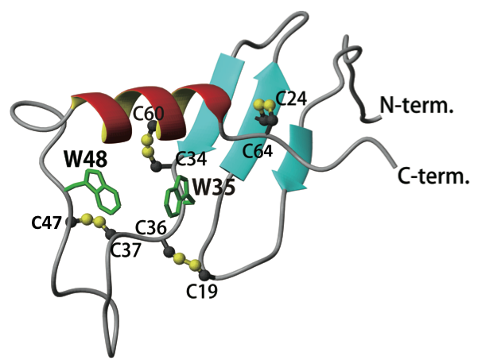
分子・物質合成プラットフォーム （北陸先端科学技術大学院大学）
Molecule & Material Synthesis / JAIST
平成25年度トピックス
分子物質合成プラットフォームにおける利用成果
植物培養細胞を利用した新規タンパク質合成システムの開発
（課題番号：S-13-JI-0010）
石川県立大学
森正之
【目 的】
実験室レベルで研究用のタンパク質試料を調製するためには、一般的には遺伝子組み替え大腸菌を利用する。しかしながら、大腸菌では調製が困難な試料も多い。その場合の代替として、酵母や昆虫細胞を利用する系が知られている。本課題では、同様の代替策になり得る新規システムの開発に取り組んでいる。具体的には、培養植物細胞BY-2に誘導可能なウイルスベクターを組み込んで有用タンパク質を大量に調製するシステムである。
【成 果】
平成25年度は、顕花植物が受精の際に中央細胞で分泌するペプチドホルモン（ESF; embryo surrounding factor）の調製を行った。ペプチドホルモンは時間的・空間的・量的に非常に限定された発現パターンを示し、生体組織から直接精製することが困難である。また、ESFの分子内には4組のジスルフィド結合があるため、通常の試料調製方法では正しい折れたたみ構造を持つ分子を調製することが極めて難しかった。従って、研究用サンプルとしてESFを開発中のシステムで調製した。生理活性等の測定に供するサンプルの品質を確認するため、質量分析やNMRを利用した。また、ESFの立体構造をNMRデータの解析によって決定した（図1）。立体構造をもとにESFの作用機序を分子レベルで解明することができた。
図1. NMRで決定したESFの立体構造。
2つ並んだトリプトファン残基側鎖が生理活性の発現に必須であることが明らかになった。
尚、この研究成果は以下の論文として公表された。
L.M.Costa, E.Marshall, M.Tesfaye, K.A.T.Silverstein, M.Mori, Y.Umetsu, S.L.Otterbach, R.Oapareddy, H.G.Dickinson, K.Boutiller, K.A.VandenBosch, S.Ohki & J.F.Gutierrez-Marcos. (2014) “Central Cell-Derived Peptides Regulate Early Embryo Patterning in Flowering Plants” Science 344, 168-172.
（追記）この論文は Science 誌の perspective（Science (2014) 344, 158-159 ）、Science Signaling 誌の editor's choice（Sci. Signal. (2014) 7, ec102）で取り上げられました。

